Slide 1
Rekrytointistrategia & -prosessi
YJOA2220
Fanni Hollström-Mikkonen

Slide 2
Luennon sisältö
Rekrytointi
Rekrytointistrategia
Rekrytointiprosessi
Tekoäly rekrytoinnissa
Työsuhteen päättyminen

Slide 3
Rekrytointi

Slide 4
Rekrytointi vallankäyttönä
Millaista valtaa rekrytointi-prosessi sisältää?
Siirtääkö työnhakija valtaa työnantajalle?
Miten valta jakautuu, jos työsuhde solmitaan?
Kuka valtaa käyttää?
Millaisen vallankäytön kohteena henkilö on, jos hän ei tule valituksi tehtävään?
Miten vallan jakautumista säännellään?
Miksi pitää rekrytoida?
Millaisen vallankäytön kohteena henkilö on, jos hän tulee valituksi tehtävään?
Miksi pitää hakea töitä?

Slide 5
Rekrytointi viestintänä
Rekrytointiprosessi on ensisijaisesti(?) viestintää
Suurin osa ei tule valituksi tehtävään: rekrytointiprosessi toimii työnantajamielikuvan rakentamisen merkittävänä välineenä
Viestimällä osapuolet kertovat haluamiaan asioita itsestään ja neuvottelevat
Neuvottelu koskee mm.
Soveltumista työhön
Sopimista työyhteisöön
Työntekemisen ehtoja
Osapuolet pyrkivät tuomaan itsensä kannalta edulliset asiat esiin, päästäkseen haluamaansa lopputulokseen.

Slide 6
Rekrytointistrategia
Linjassa liiketoiminta- ja henkilöstöstrategian kanssa:
Minkä verran ja millaista työvoimaa tarvitsemme?
Miten aiomme sitä hankkia päästäksemme organisatorisiin tavoitteisiimme?
Strategiset valinnat
Sisäinen ja ulkoinen rekrytointi

Slide 7
Sisäinen rekrytointi
Hyödyt työnhakijalle
Uudet työkokemukset
Hyödyt organisaatiolle
Edullisuus
Tuttuus puolin ja toisin
Perehdyttäminen osin tehty
Sisäisen rekrytoinnin haasteita
Subjektiivisuus
Salassapito

Slide 8
Ulkoinen rekrytointi

Slide 9
Rekrytointiprosessi
Tarve (impulssi rekrytointiprosessin käynnistämiselle)
Lupa (lupa käynnistää rekrytointiprosessi)
Resurssit (paljonko aikaa, rahaa ja keiden työpainosta rekrytointiin käytetään)
Analyysi (täytettävän tarpeen analysointi)
Työtehtävä (rekrytoitavan toimenkuvan määrittely)
Profilointi (millaista työntekijää etsitään)
Kohdennus (etsitäänkö työntekijää sisältä, ulkoa vai molemmista)
Kanava (millä keinoin ja missä kanavissa työntekijää etsitään)
Ilmoitus (työpaikkailmoituksen laadinta ja julkaisu)
Arviointi (hakijoiden arviointi)
Valinta (valintapäätöksen tekeminen)
Neuvottelu (työn tekemisen ehdoista neuvotteleminen)
Solmiminen (työsuhteen solmiminen)
Perehdytys (tehtävään perehdyttäminen
Seuranta (rekrytoinnin onnistumisen mittaaminen)
Muista pitää hakijat kartalla prosessin etenemisestä, jotta et torpedoi työnantajamielikuvaasi.

Slide 10
Rekrytointiprosessi
Tarve (impulssi rekrytointiprosessin käynnistämiselle)
Lupa (lupa käynnistää rekrytointiprosessi)
Resurssit (paljonko aikaa, rahaa ja keiden työpainosta rekrytointiin käytetään)
Analyysi (täytettävän tarpeen analysointi)
Työtehtävä (rekrytoitavan toimenkuvan määrittely)
Profilointi (millaista työntekijää etsitään)
Kohdennus (etsitäänkö työntekijää sisältä, ulkoa vai molemmista)
Kanava (millä keinoin ja missä kanavissa työntekijää etsitään)
Ilmoitus (työpaikkailmoituksen laadinta ja julkaisu)
Arviointi (hakijoiden arviointi)
Valinta (valintapäätöksen tekeminen)
Neuvottelu (työn tekemisen ehdoista neuvotteleminen)
Solmiminen (työsuhteen solmiminen)
Perehdytys (tehtävään perehdyttäminen
Seuranta (rekrytoinnin onnistumisen mittaaminen)
Kumpi vain osapuoli voi keskeyttää prosessin missä vaiheessa tahansa!

Slide 11
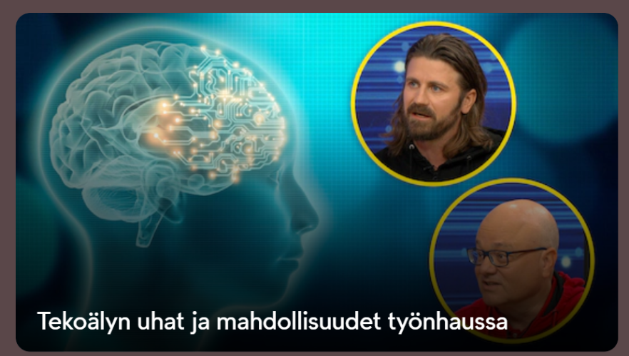
Tekoäly rekrytoinnissa
Kurkkaus aiheeseen: https://www.mtv.fi/lyhyet/c78dbf8a532d51fdcb63/video-tekoalyn-uhat-ja-mahdollisuudet-tyonhaussa
(MTV, 11.11.2024)

Slide 12
Tekoäly rekrytoinnissa – EU AI Act
Vastaaja: tekoälyjärjestelmän tarjoaja
Rekrytointi: korkea riski
mahdollisuus heikentää ihmisten turvallisuutta tai rikkoa perusoikeuksia
Kestämän riski:
Manipulointi
Tunteiden tunnistus
Heikompien hyväksikäyttö
Biometrinen luokittelu
Sosiaalinen pisteyttäminen (pl. pos. erit.koht.)
kielletty
kestä-
mätön
säädelty
korkea
läpinäkyvyyden vaade
rajallinen
sallittu
vähäinen

Slide 13
Tekoäly rekrytoinnissa
AIRS = AI-recruitment systems
Vaativat HR:n ja ohjelmistokehittäjien hyvää yhteistyötä toimiakseen halutulla tavalla (Solemaini, Intezari & Pauleen, 2022)
Tekoälyn käyttö analysoinnissa (millaiseen työhön etsitään, millaista hakijaa)
Tekoälyn käyttö työpaikkailmoituksen luomisessa
Tekoälyn käyttö haastattelussa
Tehokas
Edullinen?
Lisää hakijoiden väärinkäytöksiä
Lyhentää hakijoiden vastauksia
Lisää hakijoiden strategisuutta

Slide 14
Kestävä tekoäly

Slide 15
Kestävä tekoäly
(Ren, 2023)

Slide 16
Työsuhteen päättyminen
Päättymisen syitä:
Ennalta sovittu (määräaika, urakka)
Työnantajalähtöinen työsuhteen päättyminen:
Koeaikapurku
Irtisanominen (irtisanomisaika)
Työsuhteen purku
Yhteistoimintaneuvottelut, eli YT:t (pelkoa herättävä), muutosneuvottelut (neutraalimpi)
Kriisiviestintä
Työntekijälähtöinen päättyminen
Uuteen työhön siirtyminen omalähtöisesti tai kaappauksella (headhunting)
Yrittäjäksi (freelanceriksi, konsultiksi, leipuriksi) siirtyminen
Eläköityminen
(virka-, opinto- tai vanhempainvapaa, josta ei enää palatakaan takaisin)
Kriisi: työkyvyttömyys, rikos, kuolema

Slide 17
Työsuhteen päättyminen
Ennakointi: osaamisvajeen ja irtisanoutumisaikeiden hallinta
Työhyvinvointikyselyt: irtisanoutumisaikeet
Kehityskeskustelut: urakehitystoiveet (meillä vai muualla)
Eläköitymiset
Työsuhteen päättymisen (ja vapaalle jäämisen) yhteydessä keskustelu (tai kysely)
Mistä syistä näin käy? Miten työnantaja voisi kehittyä? Miten palaamistasi voitaisiin helpottaa?
Päättymisen hygieeninen hoitaminen
Työnantajamielikuva ja työntekijäkokemus!
Palaamisen todennäköisyyden kasvattaminen (boomerang employees)
Työntekijä päättää, miten ja millä laajuudella työsuhteen päättymisestä tai esim. virkavapaalle jäämisestä viestitään.

Slide 18
Lähteet
European Comission (1.8.2024). AI Act enters into force. Directorate-General for Communication. Haettu osoitteesta: https://commission.europa.eu/news/ai-act-enters-force-2024-08-01_en, katsottu 11.11.2024.
European Parliament (8.6.2023). EU AI Act: first regulation on artificial intelligence. Haettu osoitteesta: https://www.europarl.europa.eu/topics/en/article/20230601STO93804/eu-ai-act-first-regulation-on-artificial-intelligence, katsottu 11.11.2024.
Gordon, C. (25.2.2024). AI Is Accelerating the Loss of Our Scarcest Natural Resource: Water. Forbes. Haettu osoitteesta: https://www.forbes.com/sites/cindygordon/2024/02/25/ai-is-accelerating-the-loss-of-our-scarcest-natural-resource-water/, katsottu 20.11.2024.
Heikkilä, M. (5.12.2023). AI’s carbon footprint is bigger than you think. MIT Technology Review. Haettu osoitteesta: https://www.technologyreview.com/2023/12/05/1084417/ais-carbon-footprint-is-bigger-than-you-think/, katsottu 14.11.2024.
MTV (11.11.2024). Tekoälyn uhat ja mahdollisuudet työnhaussa. Huomenta Suomi. Haettu osoitteesta: https://www.mtv.fi/lyhyet/c78dbf8a532d51fdcb63/video-tekoalyn-uhat-ja-mahdollisuudet-tyonhaussa?playlist=auto_7f26814afbc512b3338f, katsottu 11.11.2024.
Ren, S. (30.11.2023). How much water does AI consume? The public deserves to know. OECD. Haettu osoitteesta: https://oecd.ai/en/wonk/how-much-water-does-ai-consume, katsottu 14.11.2024.
Řepová, H., Král, P. & Zouhar, J. (2024). Atypical responses of job candidates in chatbot job interviews and their possible triggers. Computers in Human Behavior: Artificial Humans, 2(1). https://doi.org/10.1016/j.chbah.2023.100038.
Soleimani, M., Intezari, A., & Pauleen, D. J. (2022). Mitigating Cognitive Biases in Developing AI-Assisted Recruitment Systems: A Knowledge-Sharing Approach. International Journal of Knowledge Management (IJKM), 18(1), 1-18. https://doi.org/10.4018/IJKM.290022

